Slide 1

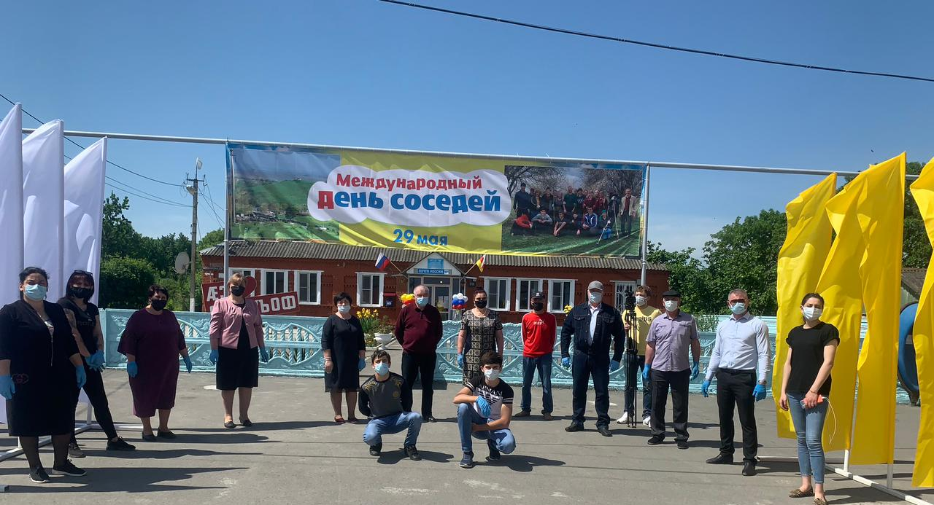
с. Комсомольское 2021г.
Проект
«День соседей»
Проект подготовили:
Бугулов Р.Г.
Баева Д.Н.
Бадиева Л.Ш.

Slide 2
Цель и задачи проекта Цель:
Создание условий, способствующих преодолению изоляции между семьями, проживающими на одной территории.
Задачи:
формирование в сознании молодого поколения в возрасте до 18 лет позитивной модели взаимоотношений между жителями одной территории;
проведение мероприятий, направленных на преодоление непонимания между молодым и старшим поколениями в рамках совместной деятельности по организации праздников;
формирование в сознании молодого поколения чувства ответственности за территорию, на которой они проживают.

Slide 3
проекте
Общая информация о
Организаторы: местное самоуправление;
Сроки реализации проекта: с мая 2020 по настоящее время;
Целевая аудитория: семьи с детьми проживающие по соседству на территориях одного района (с начала реализации проекта в праздновании Дней соседей приняло участие порядка 100 человек);
География проекта: за 2020 год охват по территории составил – 29 домов селения. В планах на будущее – проведение праздника на каждой улице.

Slide 4
Суть проекта
Сам праздник может проводиться в различных вариациях, однако вот общие черты присущие любому Дню соседей:
День соседей – праздник семейный, поэтому в нем обязательно принимают участие жители с детьми;
День соседей – это не просто праздник, но и совместная работа жителей по его организации;
День соседей всегда подразумевает совместный труд жителей одной территории «от мала до велика» – это может быть субботник по уборке или благоустройству территории, помощь человеку, которому требуется помощь или поддержка.

Slide 5
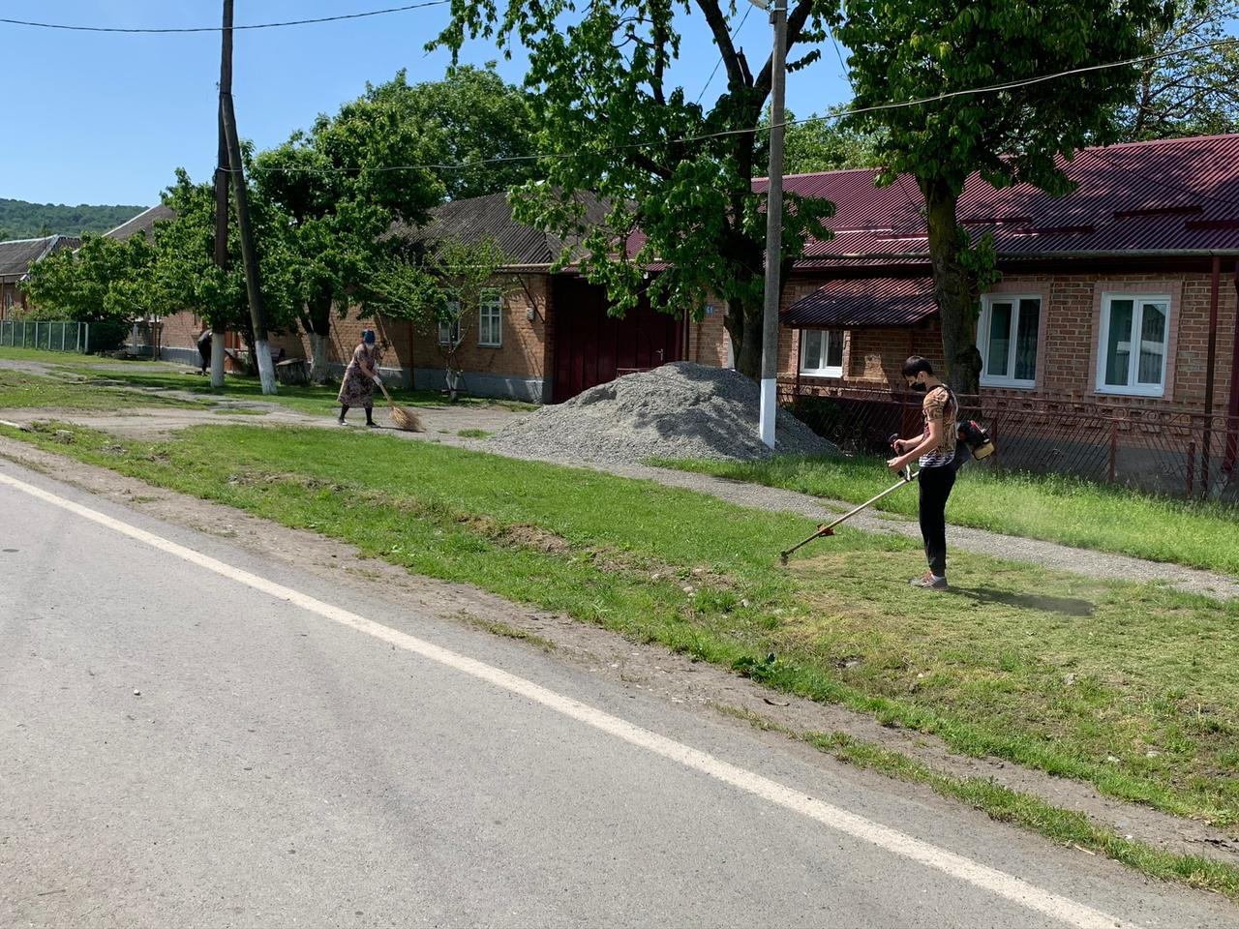
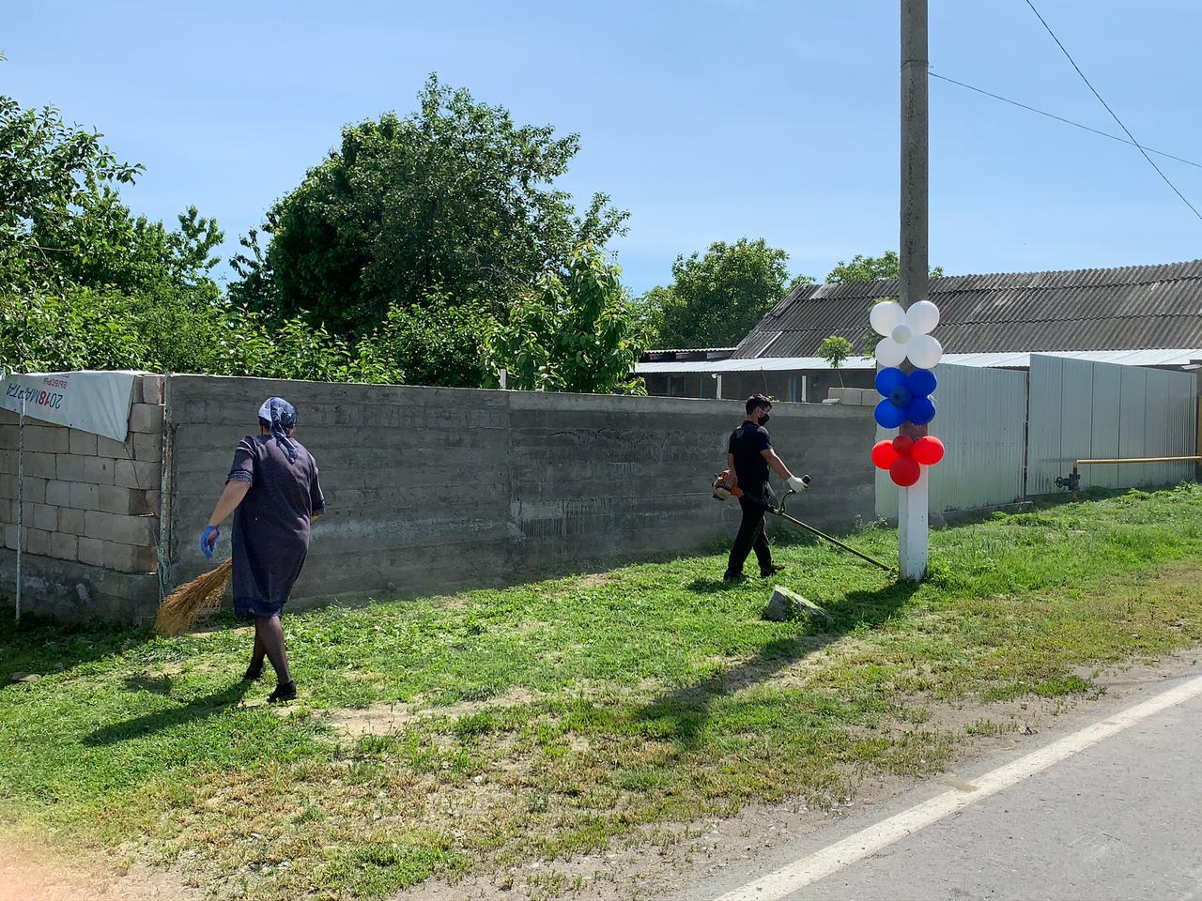
День соседей, как народная традиция современности

Slide 6
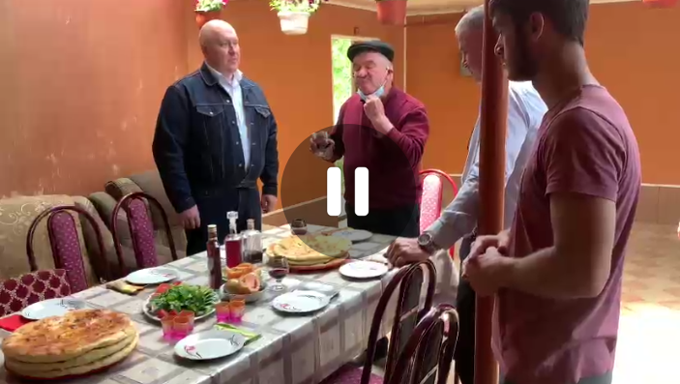
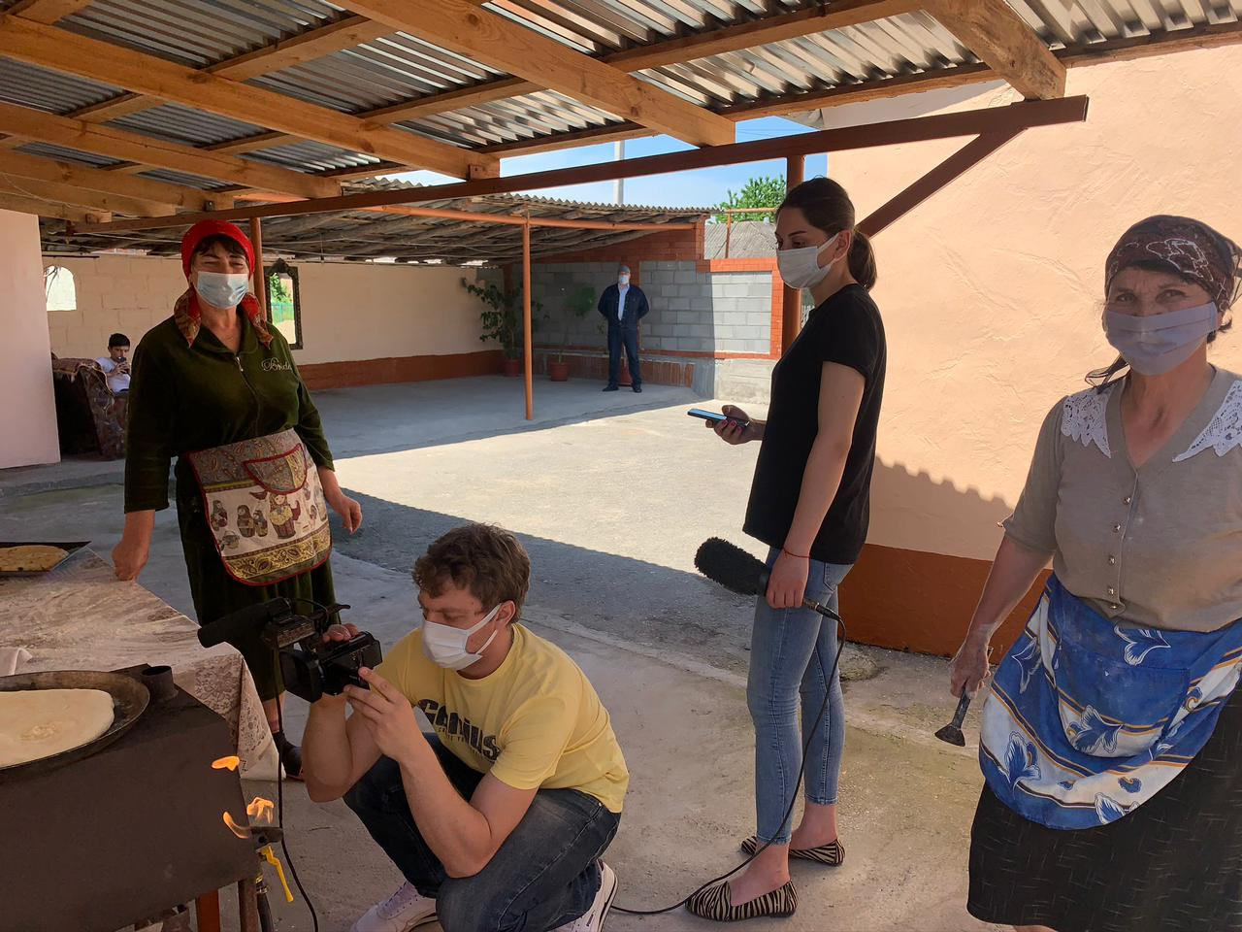

Slide 7
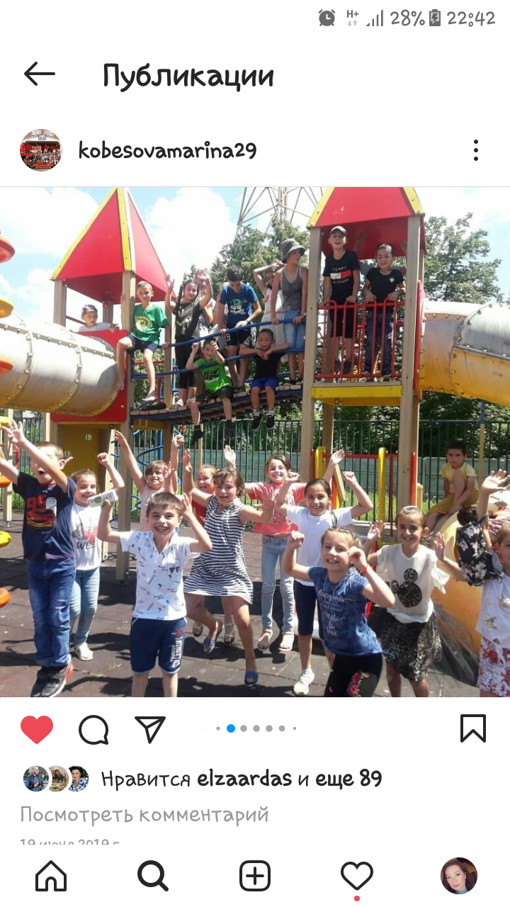
День соседей – простор для детского творчества

Slide 8
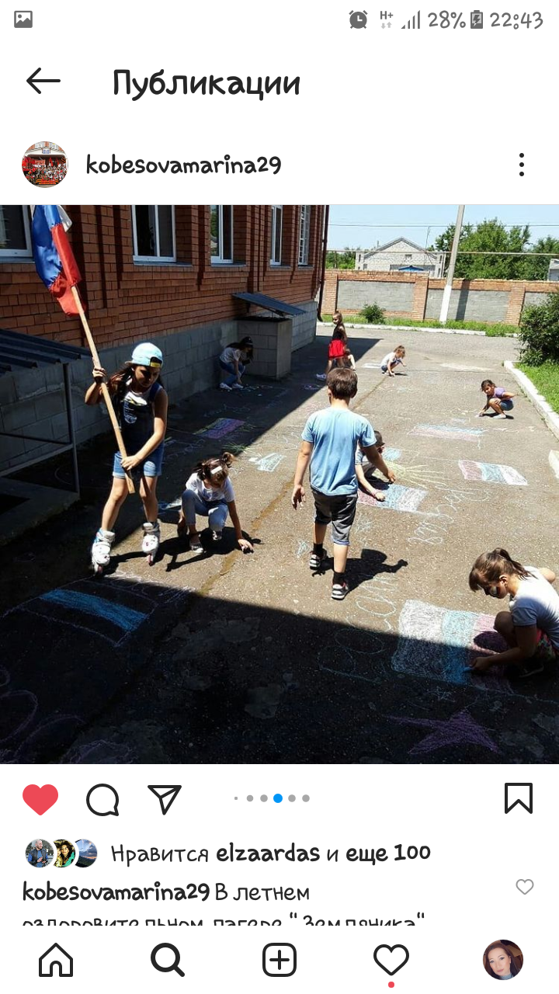
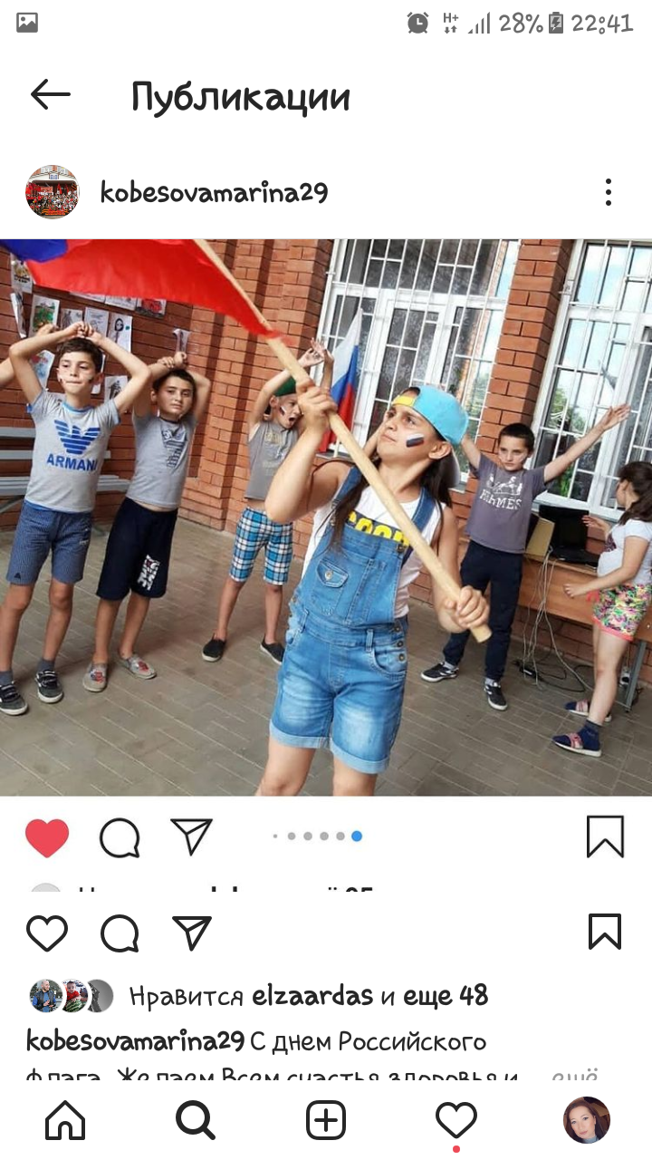

Slide 9
Обоснование социальной значимости
Развитие добрососедских отношений направлено на улучшение взаимоотношений между соседями, учит быть солидарными и дружными в этом мире, где все чаще встречается социальное безразличие. Объединение и поддержка соседями друг друга дает возможность преодолевать их повседневные трудности. А фраза «хорошие соседи стали хорошими друзьями» говорит сама за себя.
Проект «День Соседа» способствует совместной коллективной деятельности жителей района и города, сближает людей разных поколений и равных национальностей, прививает навыки культуры общения, доказывает, что каждый человек может внести свой посильный вклад в дело добрососедских отношений.
Жители нашего села, принявшие участие в празднике «День Соседа», смогут повысить рост своего гражданского самосознания и развить свою гражданскую инициативу, получат возможность проявить свои чувства добрососедства, сформировать в своем окружении атмосферу уважения и добра, познакомиться с новыми людьми, открыть для себя что-то новое и открыть окружающим что-то новое о себе. Такой опыт общения, через конкурсы и соревнования будет полезен, как для взрослых, так и для детей, поможет сформировать активную жизненную позицию.

Slide 10
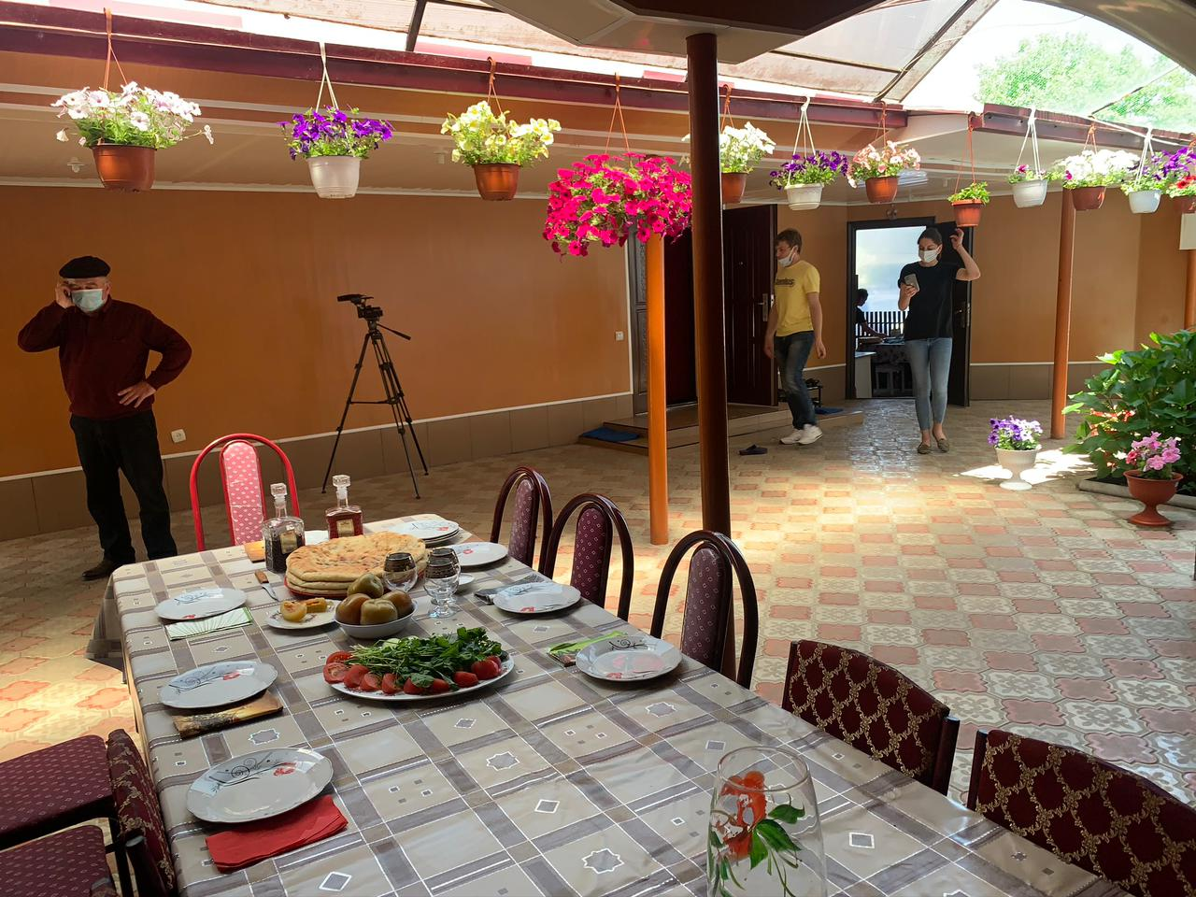
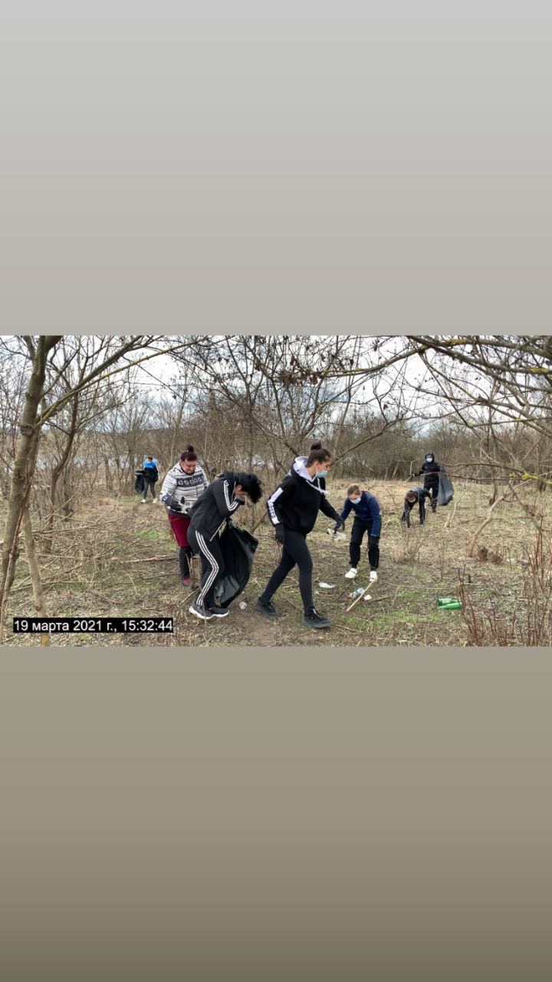

Slide 11
День Соседей во всем мире празднуется ежегодно в конце мая. В России он празднуется с 2006 года. Этот день понемногу начинает обрастать традициями. В каждом городе и даже в каждом дворе они свои, но объединяет их одно: желание открыться и протянуть руку тому, кто рядом. День соседей призван преодолеть отчуждённость и безразличие к тем, кто рядом с нами в самом широком смысле этого слова. Совместные мероприятия должны быть направлены на формирование добрососедских отношений.
Поэтому, мы и решили провести в конце мая 2020 года праздник "День Соседа".
Очень важно привлечь к участию как можно больше жителей нашего города и области. Сделать все возможное, чтобы они стали не гостями, а настоящими участниками. Ведь это «День Соседа», а значит, все люди могут принимать в нем активное участие.

Slide 12
Для удачного проведения мероприятия мы поставили цель, определили задачи, разработали детально план подготовки и проведения праздника. В подготовке и проведении праздника будут принимать участие все члены нашего клуба, а так же добровольцы, из числа молодежи и студентов. Для участия в праздновании "Дня Соседа" мы планируем пригласить детей и подростков из многодетных семей. Участие в таком празднике даст возможность детям и подросткам почувствовать себя востребованными окружающими, получить от них моральную и физическую поддержку. Такой опыт общения, через конкурсы и соревнования будет полезен, как для взрослых, так и для детей, формируя активную жизненную позицию.
Мы хотим, чтобы это мероприятие стало местом, где люди кроме отдыха смогли поделиться своими радостями, переживаниями, проблемами, потому что многим этого очень не хватает.
Мы думаем, что во многих людях есть желание помогать другим, нуждающимся в их помощи, и многие согласились бы помочь своему соседу или просто незнакомому человеку – просто необходимо узнать об этом.
И мы верим, что площадка нашего форта станет именно таким местом - территорией добрососедства.

Slide 13
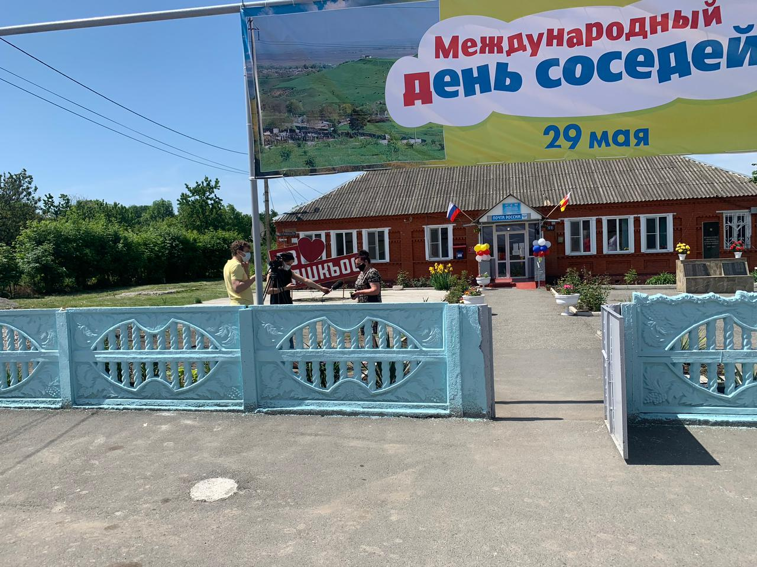

Slide 14
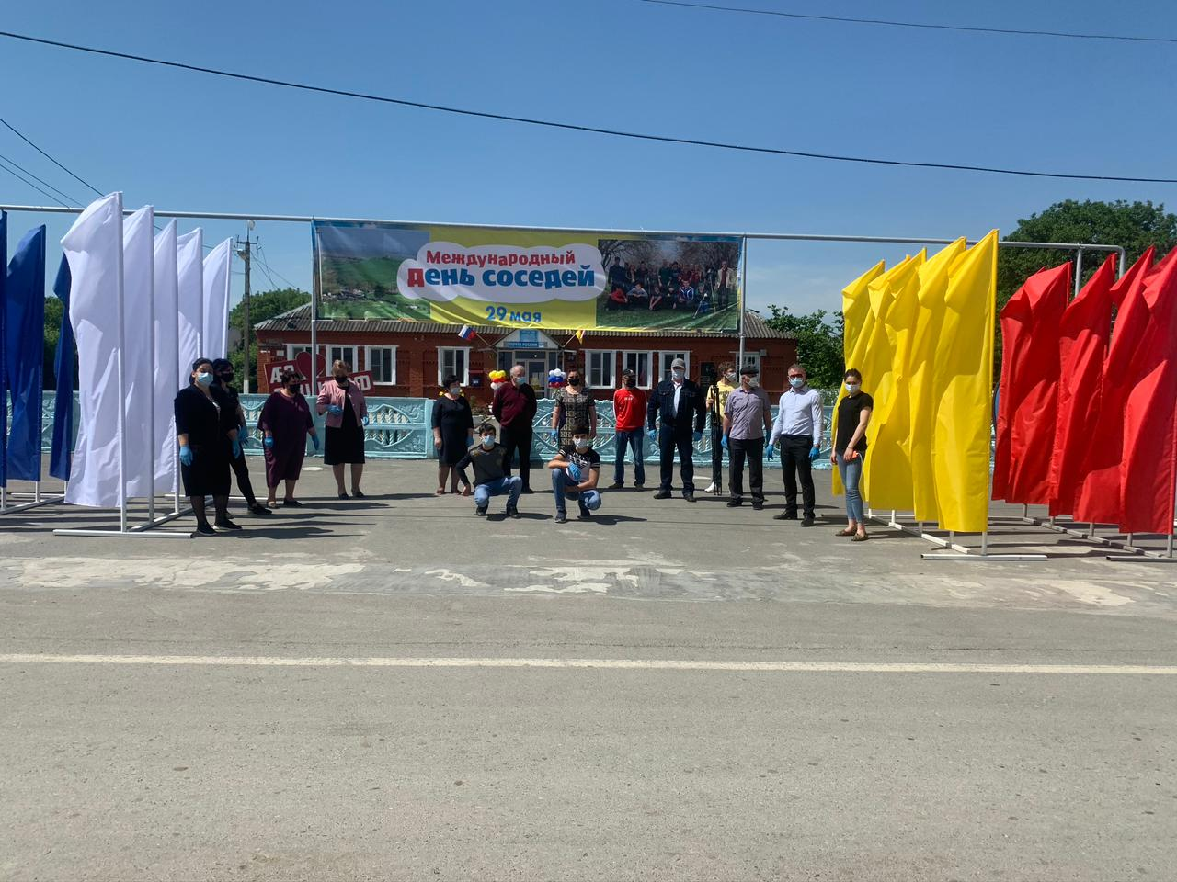
Notes:
В конкурсе приняли участие две команды: «Кузбасс», «Ленинск-Кузнецкий»

